Slide 1

Tuần 14
Bài đọc 1: Mồ Côi xử kiện
TIẾNG VIỆT 5
Tập 1

Slide 2
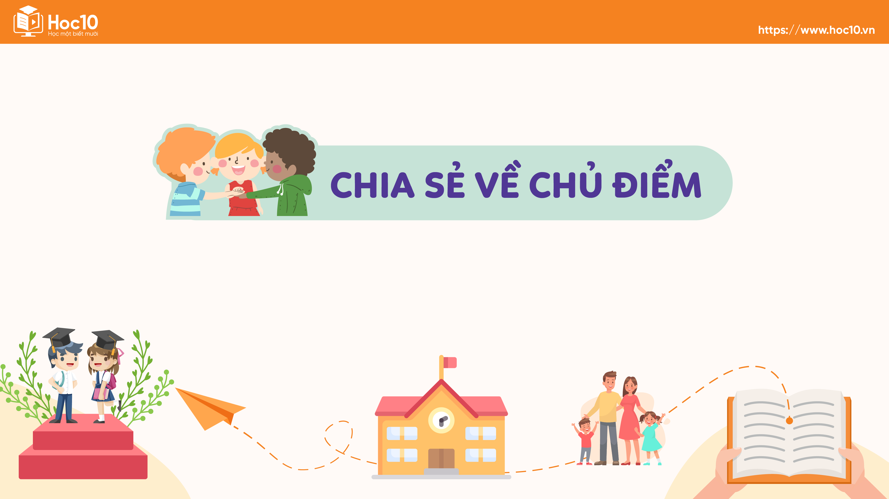
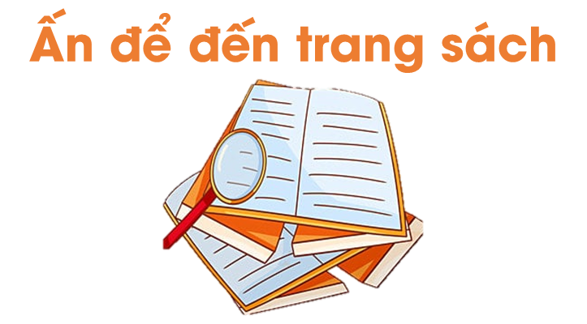

Slide 3
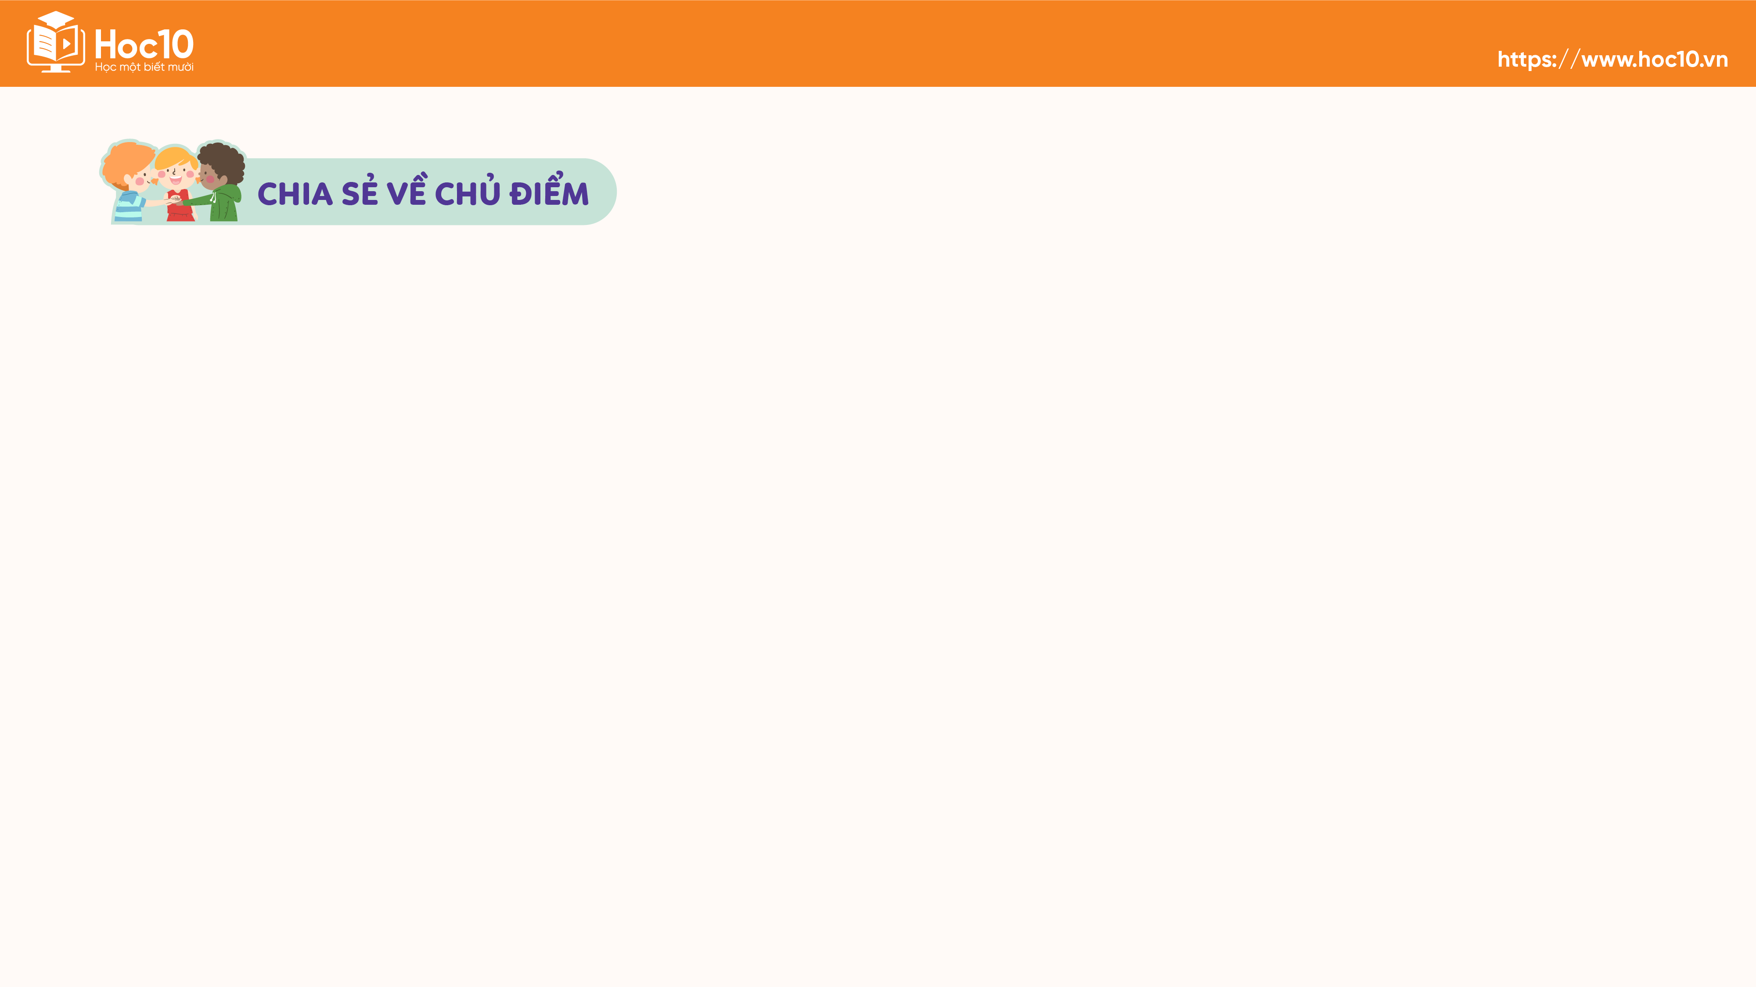
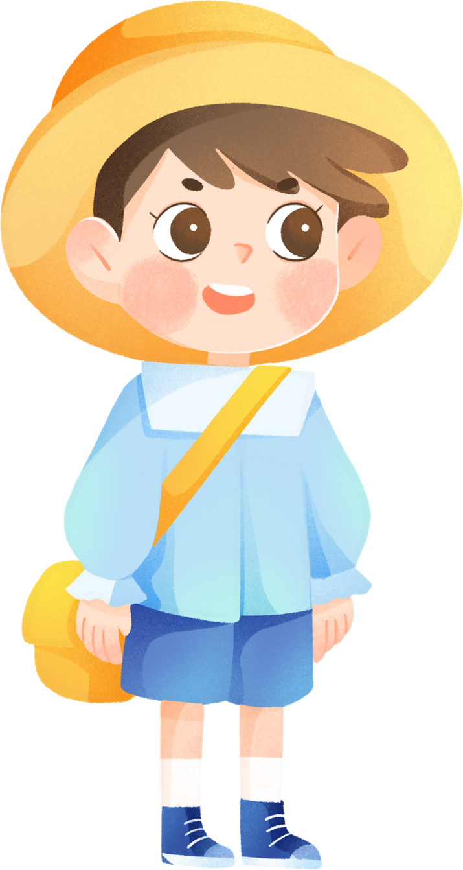
Trò chơi “Bạn nên làm gì?”
Theo em, ở mỗi tình huống sau, chúng ta nên giải quyết như thế nào?
Hoạt động nhóm
Tìm hiểu 3 bức tranh sau, thảo luận nhóm 4 để tìm cách giải quyết cho mỗi tình huống được nêu trong bức tranh.

Slide 4
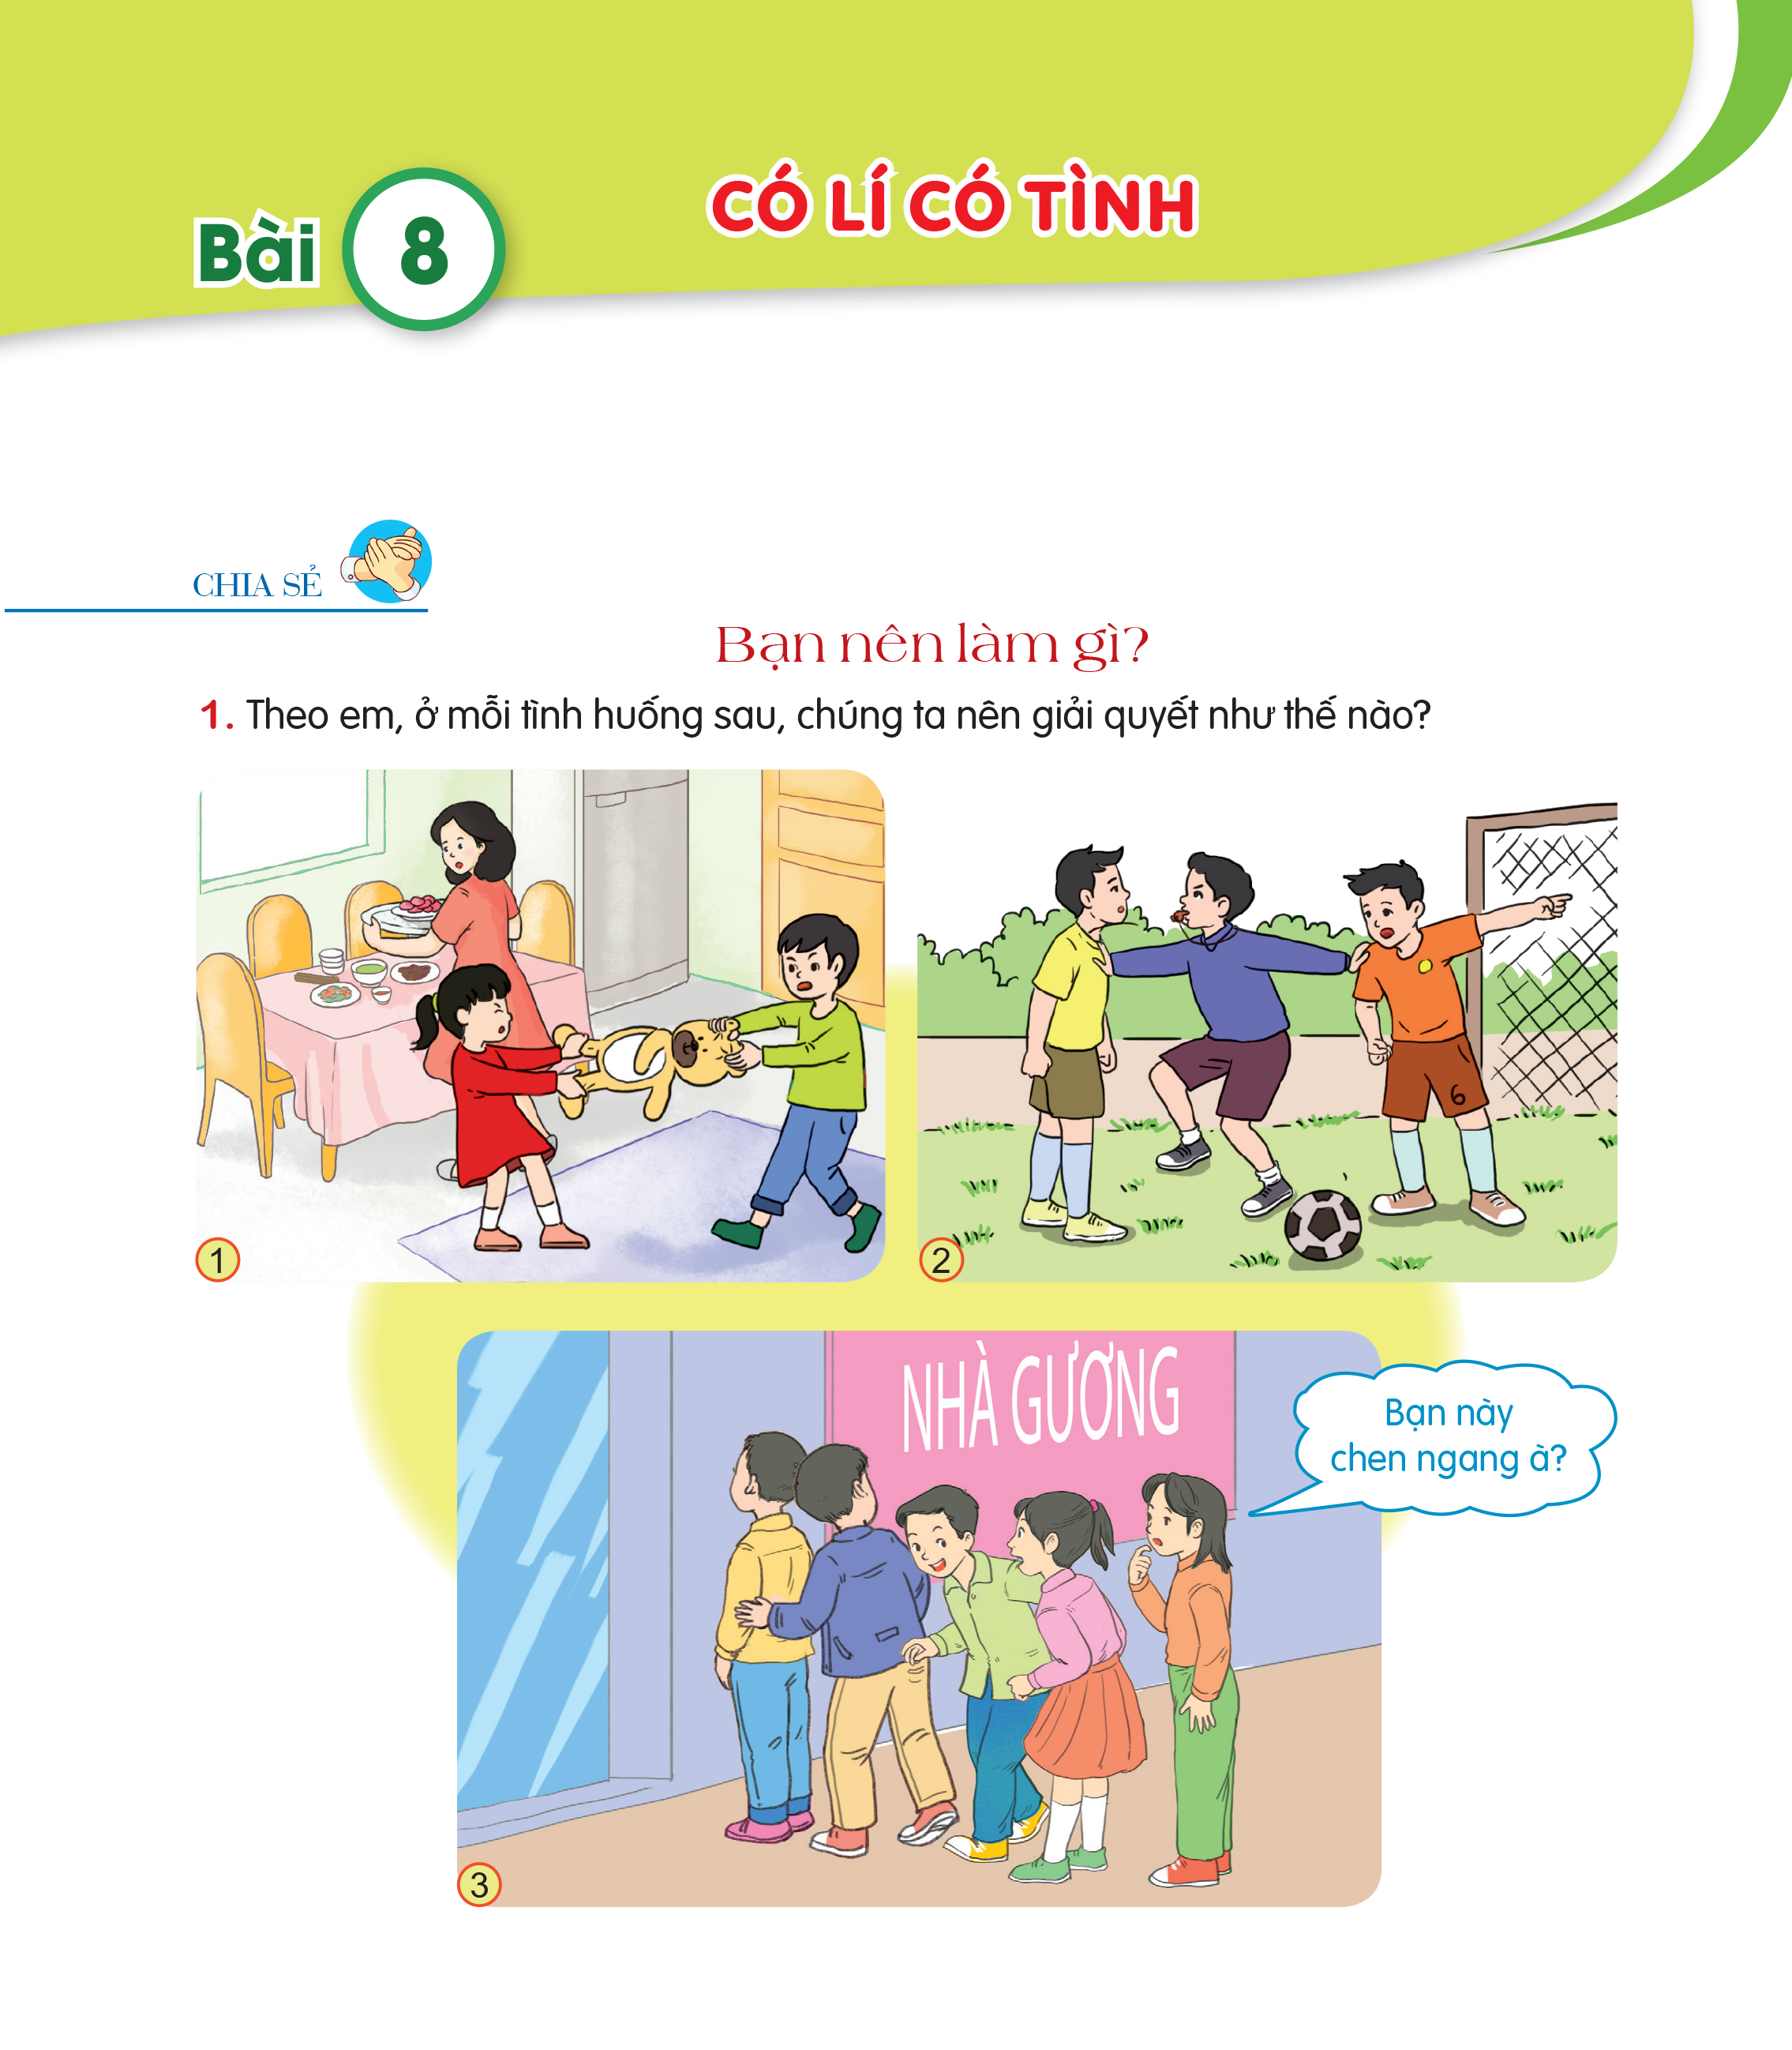
Bạn này
chen ngang à?

Slide 5
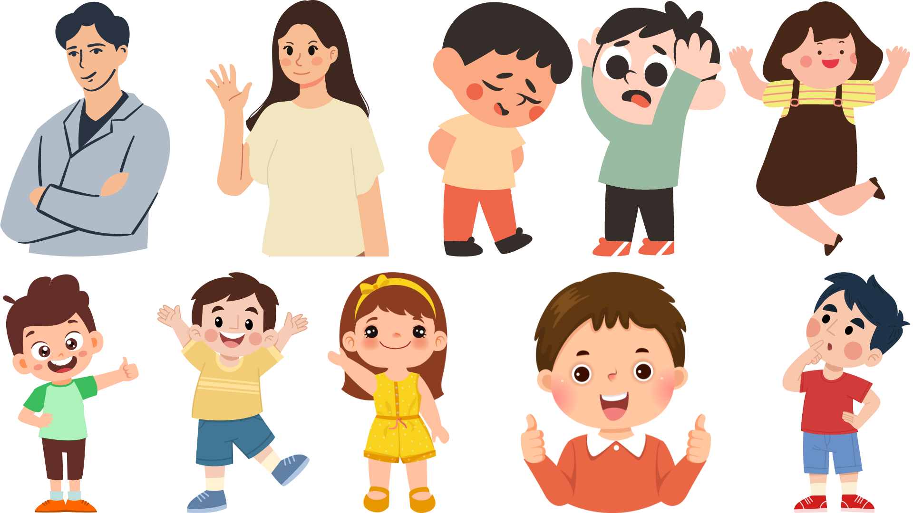
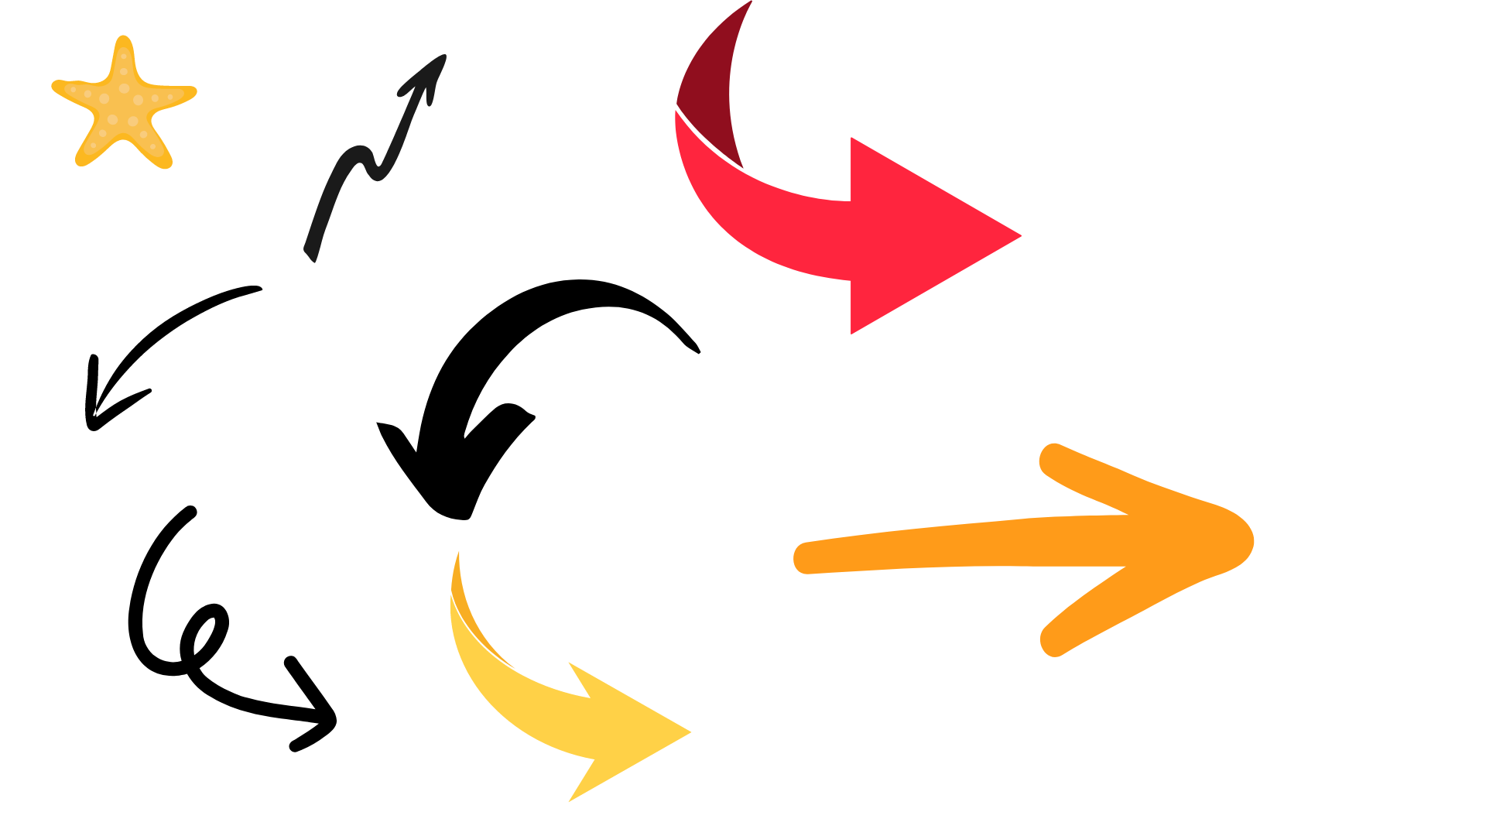
Mẹ nên căn ngăn, phân tích với anh em vì sao không nên tranh nhau đồ chơi, và yêu cầu hai anh em làm lành giải quyết sự việc với nhau.

Slide 6
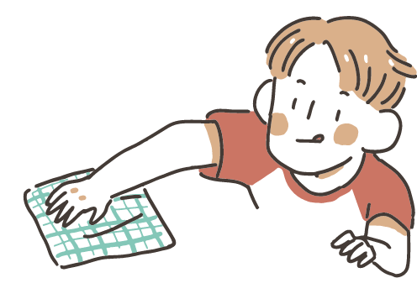
Nên căn ngăn và xem xét ai là người bị phạm lỗi để đưa ra mức phạt.

Slide 7
Bạn này
chen ngang à?
Nên khuyên bạn rằng đó là một hành động xấu, ai cũng muốn chơi nhưng họ đều xếp hàng chờ đợi.

Slide 8
Trao đổi các tình huống
a) Những người liên quan tự hoà giải với nhau.
Nhiệm vụ 2
Tìm thêm những tình huống tương tự các tình huống ở bài tập 1 và nêu ý kiến của em về cách giải quyết:
b) Cần có người đứng ra phân xử đúng, sai.

Slide 9
a. Những người liên quan tự hoà giải với nhau
VD: Bạn Nam mượn thước của em nhưng bạn lỡ làm gãy.
Ở tình huống này hai bạn có thể tự giải quyết với nhau bằng việc bạn Nam sẽ xin lỗi vì đã làm gãy thước và có thể mua đền cho bạn chiếc thước khác.

Slide 10
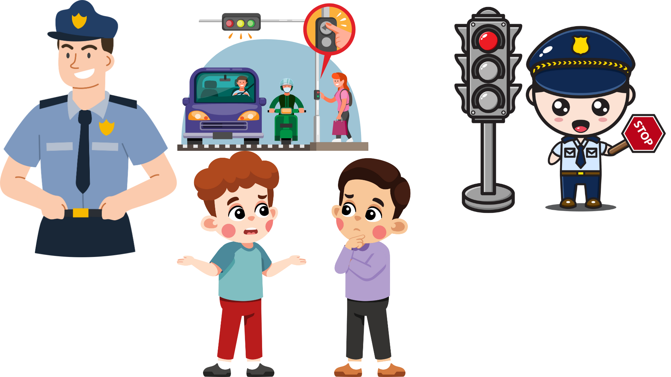
b. Cần có người đứng ra phân xử đúng sai
VD: Bác A đi xe gây tai nạn trên đường.
Ở tình huống này cần có cảnh sát giao thông tham gia và phân xử xem ai là người đã vi phạm luật an toàn giao thông và ở mức độ nào.

Slide 11
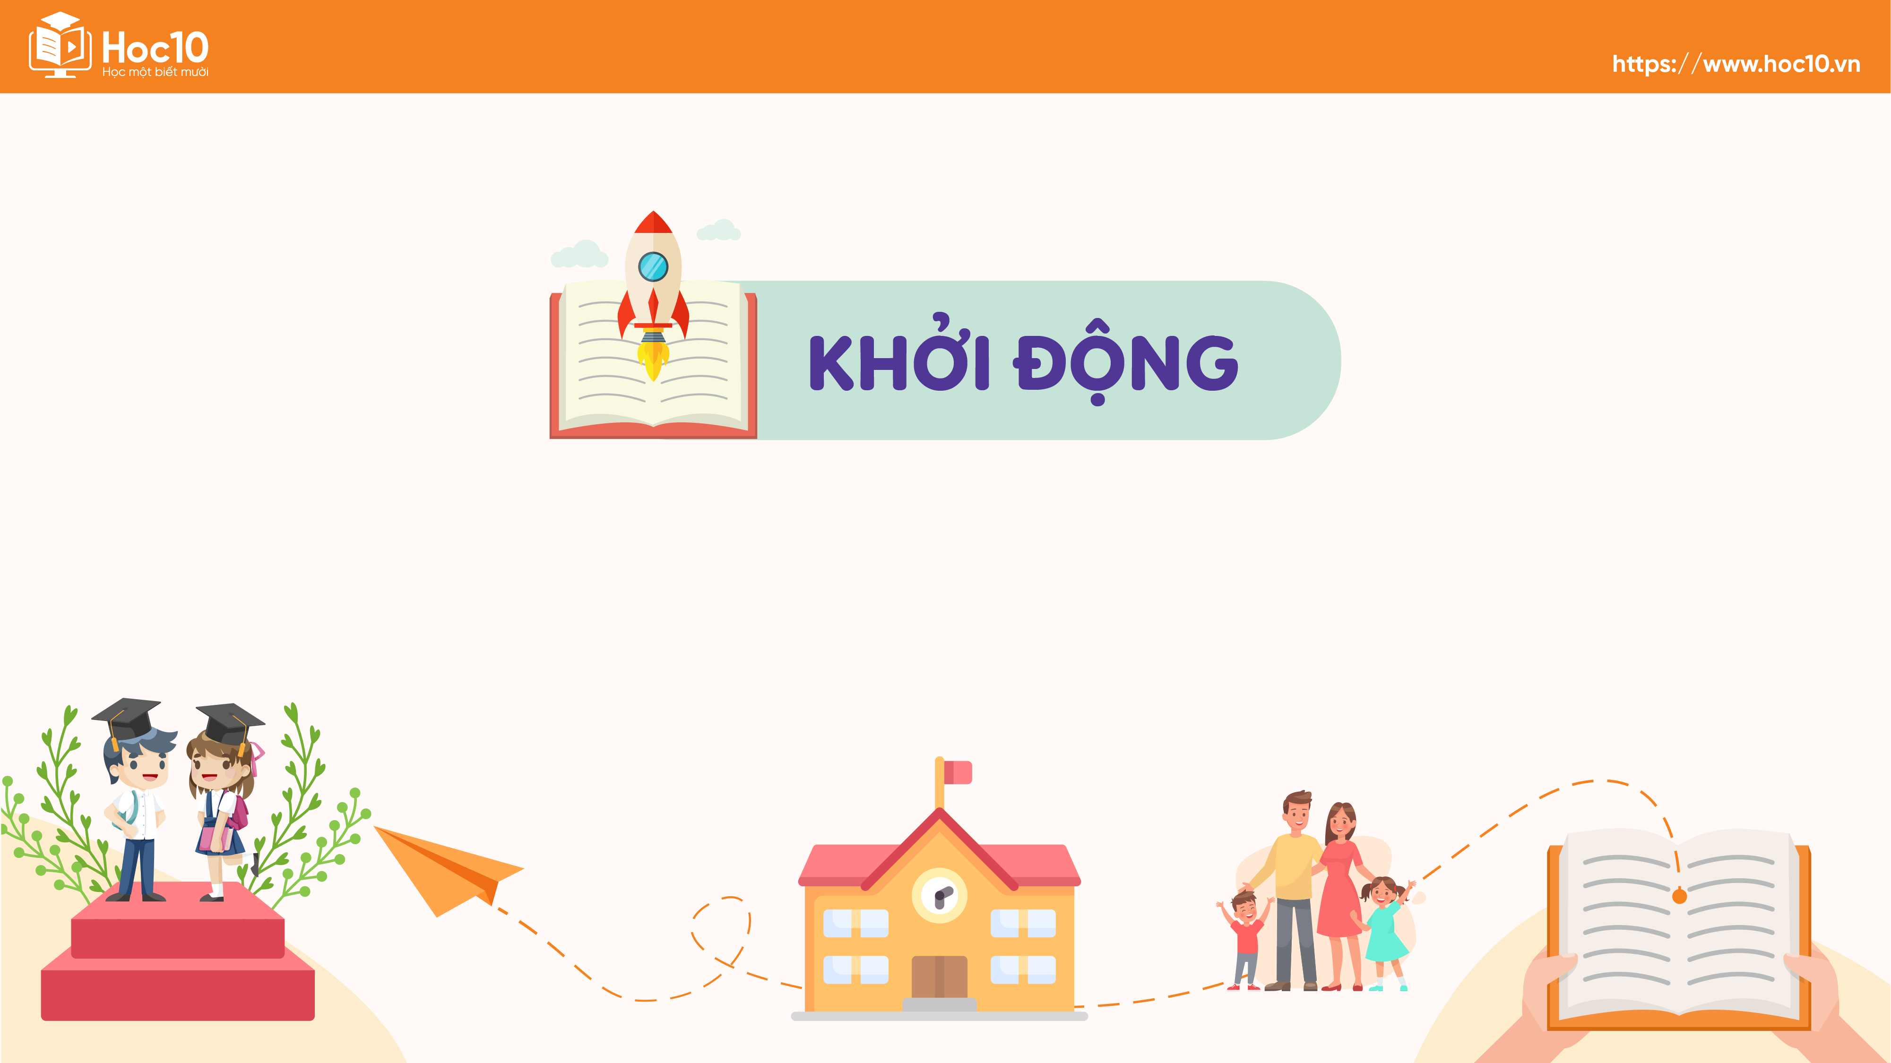

Slide 12


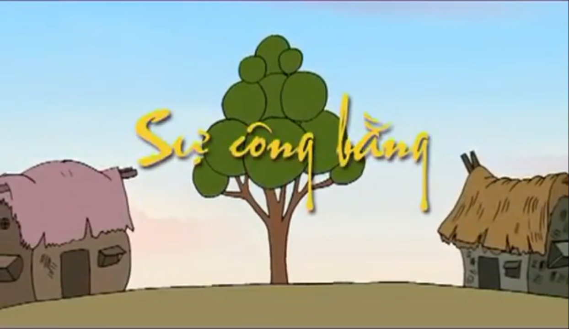
Xem video Sự công bằng sau đây:

Slide 13
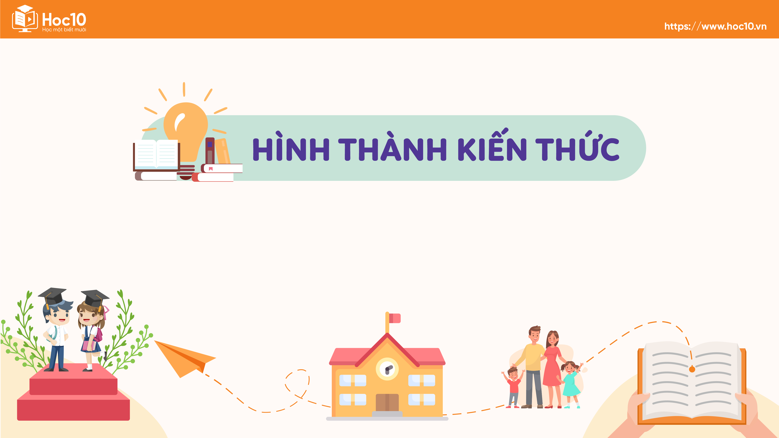

Slide 14






HOẠT ĐỘNG 1:
ĐỌC THÀNH TIẾNG

Slide 15
GIỌNG ĐỌC TRONG BÀI
Đọc diễn cảm, đọc với giọng kể chuyện khoan thai, dõng dạc.
Lời chủ quán đọc với giọng bức tức, tự tin, đắc chí.
Lời của người nông dân đọc với giọng ngạc nhiên, lo lắng, ấm ức.
Lời của Mồ Côi rõ ràng, rành mạch, từ tốn, khoan thai.

Slide 16
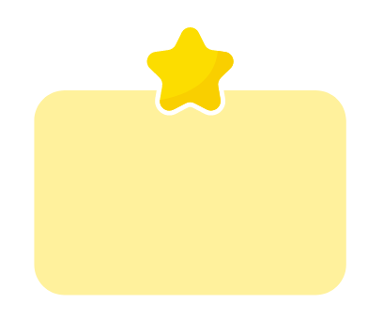
LUYỆN ĐỌC MỘT SỐ TỪ KHÓ
Xử kiện
Xóc lên

Slide 17
GIỌNG ĐỌC CÁC ĐOẠN
Đoạn 1
Các câu kể đọc với giọng kể chuyện khoan thai. Lời của chủ quán đọc với giọng bực tức. Lời của người nông dân đọc với giọng ngạc nhiên, lo lắng. Lời của Mồ Côi đọc với giọng chậm rãi, rành mạch.
Đoạn 2
Lời của chủ quán đọc với giọng tự tin, đắc chí. Lời của người nông dân đọc với giọng ấm ức. Lời của Mồ Côi đọc với giọng từ tốn, khoai thai.
Đoạn 3
Các câu kể đọc với giọng kể chuyện khoan thai, dõng dạc. Lời của Mồ Côi đọc rõ ràng, rành mạch.

Slide 18
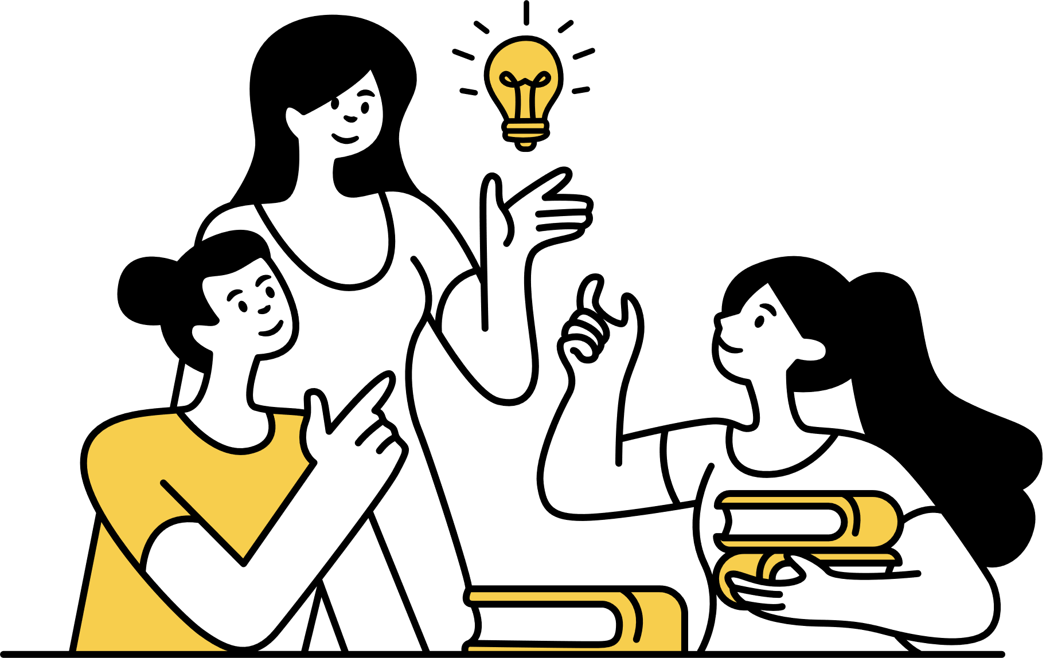
LUYỆN ĐỌC THÀNH TIẾNG
Các em hãy thực hiện việc đọc thành tiếng mỗi đoạn, bài đọc trong nhóm nhỏ và trước lớp.

Slide 19
Bài đọc có thể chia thành 3 đoạn như sau để luyện đọc và tìm ý:
Bố cục
Đoạn 1: Từ đầu đến
– Thưa có.
Đoạn 2: Tiếp theo đến
– Cũng được.
Đoạn 3: Còn lại.

Slide 20



HOẠT ĐỘNG 2:
ĐỌC HIỂU

Slide 21
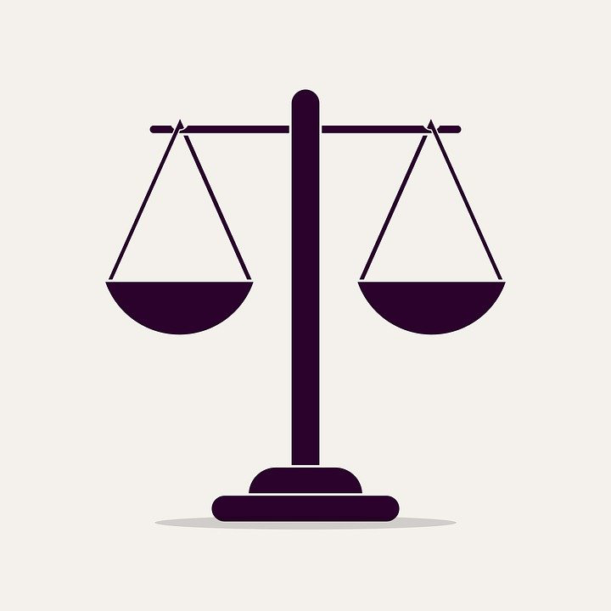
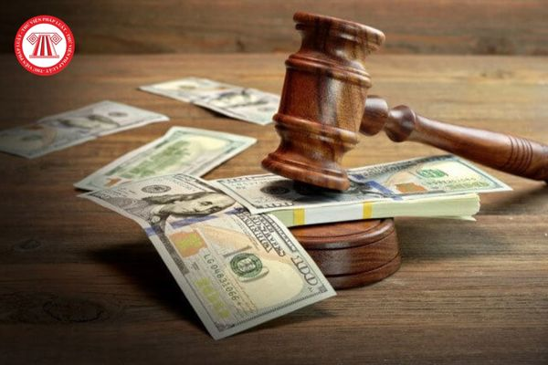
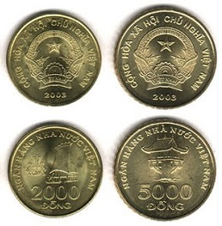
GIẢI NGHĨA TỪ KHÓ
Công tâm: ngay thẳng, chỉ vì việc chung
Bồi thường: đền bù bằng tiền cho những thiệt hại đã gây ra
Đồng bạc: tiền làm bằng kim loại (bạc).

Slide 22
Thảo luận và trả lời các câu hỏi
Câu 1: Vì sao Mồ Côi được người dân tin tưởng giao cho việc xử kiện?
Câu 2: Đòi hỏi của người chủ quán vô lí như thế nào?
Câu 3: Em có nhận xét gì về cách phân xử của chàng Mồ Côi?
Câu 4: Theo em, sau vụ kiện này, người chủ quán nhận được bài học gì?
Câu 5: Câu tục ngữ nào dưới đây phù hợp với nội dung câu chuyện?
a) Gậy ông đập lưng ông,
b) Vỏ quýt dày có móng tay nhọn.
c) Đi một ngày đàng, học một sàng khôn.

Slide 23
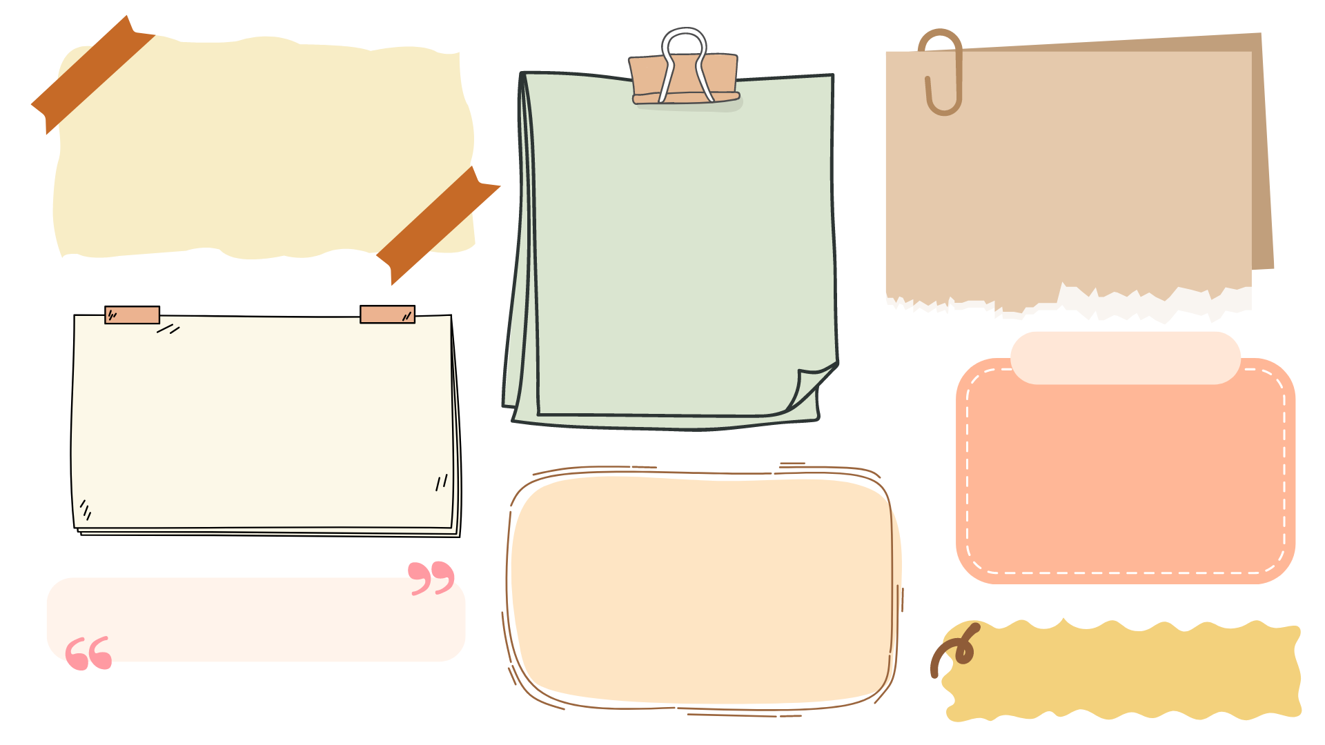
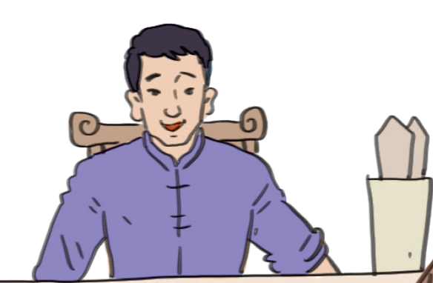
Câu 1: Vì sao Mồ Côi được người dân tin tưởng giao cho việc xử kiện?
Vì Mồ Côi rất nhanh nhẹn và công tâm.

Slide 24
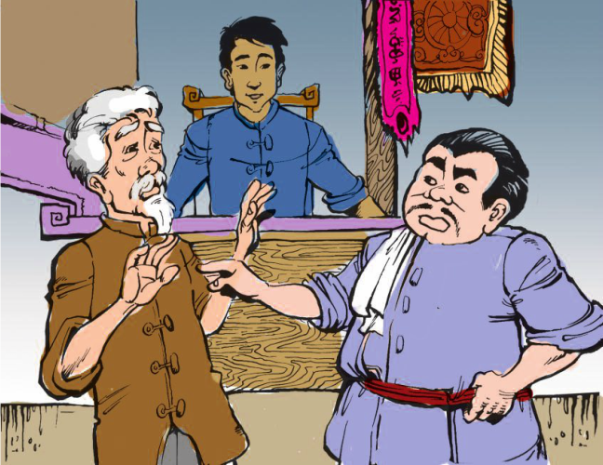
Câu 2: Đòi hỏi của người chủ quán vô lí như thế nào?
Người chủ quán đòi bác nông dân phải trả tiền vì đã hít mùi thơm của thức ăn trong quán, trong khi người nông dân không hề mua gì từ quán của ông ta.

Slide 25
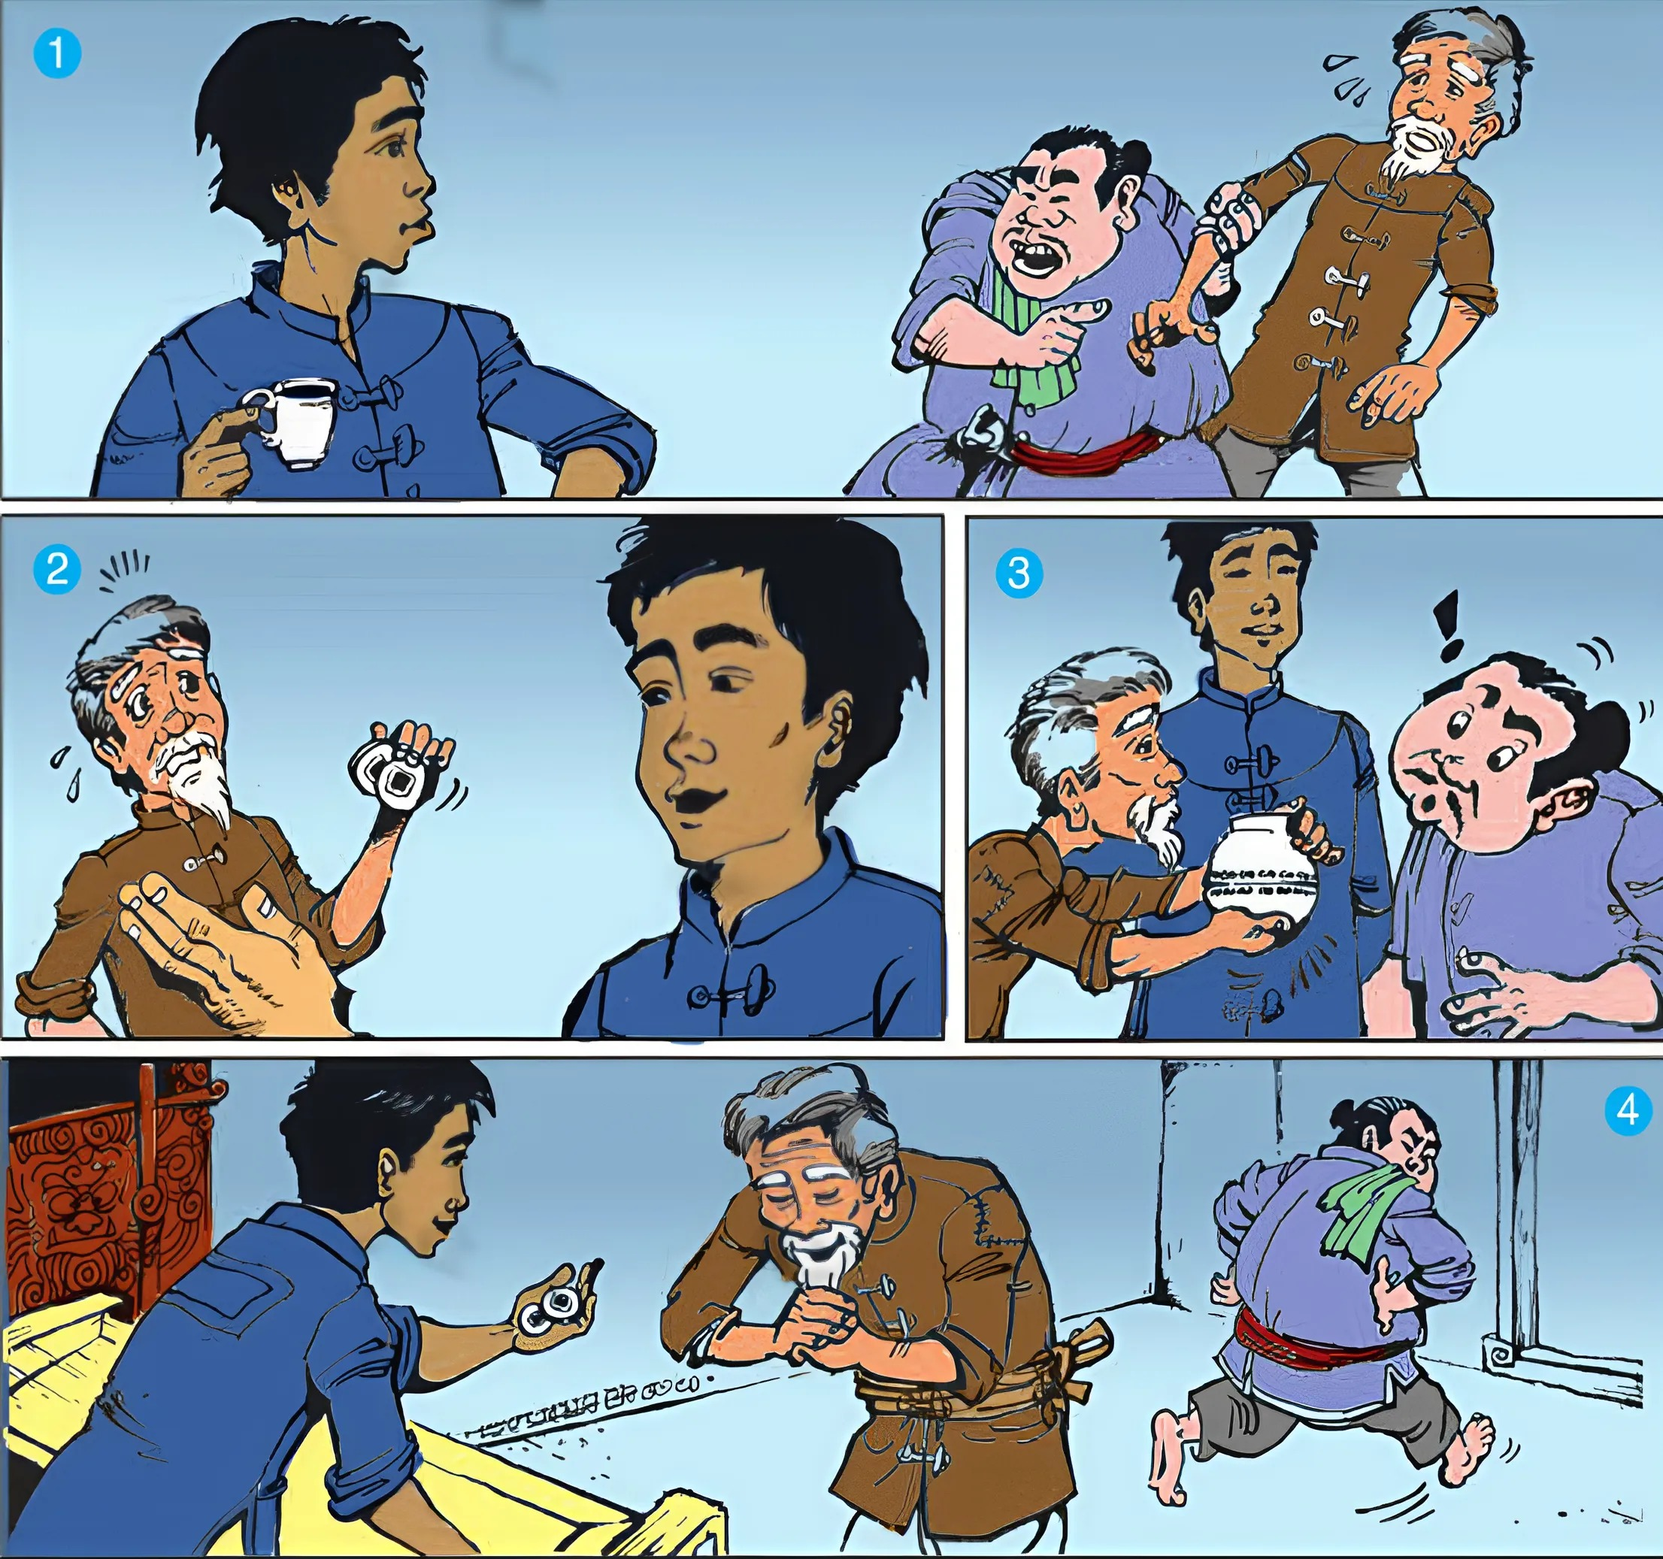
Câu 3: Em có nhận xét gì về cách phân xử của chàng Mồ Côi?
Chàng Mồ Côi rất thông minh khi cho người chủ quán nghe tiếng bạc.
Coi như đã nhận tiền của bác nông dân, để bồi thường cho việc bác nông dân hít mùi thức ăn.

Slide 26
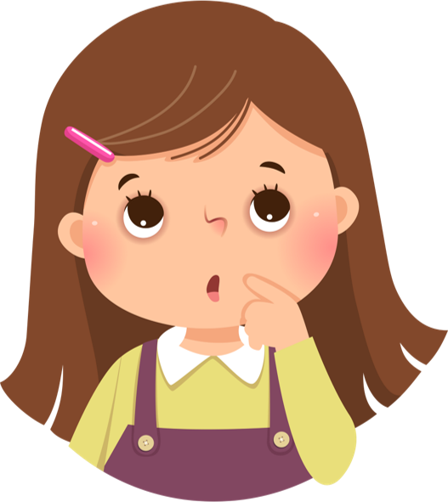
Câu 4: Theo em, sau vụ kiện này, người chủ quán nhận được bài học gì?
BÀI HỌC RÚT RA
Không nên tham lam, bắt nạt người yếu thế hơn để lấy tiền của họ.

Slide 27

Câu 5: Câu tục ngữ nào dưới đây phù hợp với nội dung câu chuyện?
a) Gậy ông đập lưng ông.
b) Vỏ quýt dày có móng tay nhọn.
c) Đi một ngày đàng, học một sàng khôn.

Slide 28
Câu 5: Câu tục ngữ nào dưới đây phù hợp với
nội dung câu chuyện?
Chàng Mồ Côi đã dùng chính lí lẽ của chủ quán để cho ông ta một bài học.

Slide 29
HOẠT ĐỘNG 3:
ĐỌC NÂNG CAO

Slide 30
GIỌNG ĐỌC TRONG BÀI
Sử dụng giọng kể chuyện tự nhiên, chậm rãi và rõ ràng để người nghe có thể theo dõi từng chi tiết.
Tăng cường sự diễn cảm để làm nổi bật các tình huống và cảm xúc của nhân vật.

Slide 31
Giọng đọc của các nhân vật
Mồ Côi
Giọng điềm tĩnh, tự tin và công bằng. Khi ra lệnh hoặc giải thích, giọng cần chắc chắn và uy quyền nhưng không hống hách.
Chủ quán
Giọng bức xúc, nóng nảy nhưng cũng có phần tham lam. Khi thưa kiện, giọng nên cao lên để thể hiện sự bức xúc và bất bình.
Bác nông dân
Giọng chân thật, chất phác, có chút bối rối và ngại ngùng khi bị cáo buộc.

Slide 32
Cách ngắt giọng ở những câu dài
Ngày xưa,/ ở một vùng quê nọ,/ có chàng Mồ Côi rất nhanh nhẹn,/ công tâm,/ nên được người dân tin tưởng/ giao cho việc xử kiện.//
– Bác này vào quán của tôi/ hít mùi thơm lợn quay,/ gà luộc,/ vịt rán/ mà không trả tiền/ nên tôi kiện bác ấy.//
Mồ Côi thản nhiên cầm lấy hai đồng bạc/ bỏ vào một cái bát,/ rồi úp một cái bắt khác lên,/ đưa cho bác nông dân,/ nói://
– Bác hãy xóc lên cho đủ mười lần.// Còn ông chủ quán,/ ông hãy nghe nhé!//

Slide 33
Cách ngắt giọng ở những câu dài
Hai người tuy chưa hiểu gì/ nhưng cũng cứ làm theo.// Khi đồng bạc trong bát úp/ kêu lạch cạch đến lần thứ mười,/ Mồ Côi phân://
– Bác này đã bồi thường cho chủ quán/ đủ số tiền.// Một bên hít mùi thịt,/ một bên nghe tiếng bạc.// Thế là công bằng.//
Nói xong,/ Mồ Côi trả hai đồng bạc cho bác nông dân/ rồi tuyên bố kết thúc phiên xử.//
Bác nông dân thở phào nhẹ nhõm,/ còn ông chủ quán đành lẳng lặng ra về,/ không dám kêu ca gì.//

Slide 34


Slide 35
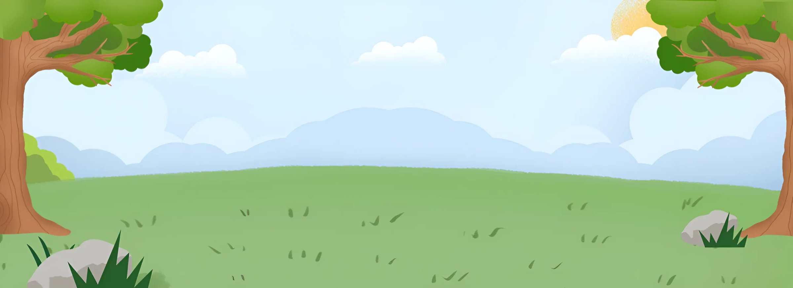



non
Ong
học
việc
Notes:
GV click 1 lần vào màn hình để bắt đầu game

Slide 36
Câu 1: Vì sao Mồ Côi lại được giao cho việc xử kiện?
A. Vì Mồ Côi tài giỏi.
B. Vì Mồ Côi được nhân dân tin cậy.
C. Vì vùng đó không có người làm quan.
D. Vì Mồ Côi đã xử nhiều
vụ án.
Notes:
GV click vào từng đáp án để kiểm tra đúng/sai

Slide 37
Câu 2: Người chủ quán đã kiện bác nông dân vì chuyện gì?
A. Bác nông dân ăn thức ăn trong quán mà không trả tiền.
B. Bác nông dân vào quán
mà không mua gì.
C. Bác nông dân hít mùi thơm thức ăn trong quán mà không trả tiền.
D. Bác nông dân đã ăn quỵt
nhiều lần.

Slide 38
Câu 3: Bác nông dân dùng lí lẽ gì để đáp lại lời buộc tội của người chủ quán?
A. Bác nói chỉ ngồi nhờ ăn miếng cơm nắm mà không mua gì cả.
B. Bác hoảng hốt không nói được gì trước lời buộc tội của chủ quán.
C. Bác nông dân nói rằng mình không có tiền để trả.
D. Bác nói rằng mình sẽ trả tiền và không bao giờ có thói ăn quỵt tiền người khác.

Slide 39
Câu 4: Mồ Côi đã làm gì với hai đồng tiền của bác nông dân?
A. Đưa thẳng cho chủ quán.
B. Xem như đó là tiền công xử kiện của mình.
C. Chia cho hai bên.
D. Cho tiền vào bát, úp lại và đưa cho bác nông dân xóc.

Slide 40
Câu 5: Mồ Côi bảo bác nông dân xóc đồng bạc đủ mười lần để làm gì?
A. Để tất cả mọi người ở công đường được nghe tiếng
xóc tiền.
B. Để cả hai bên được đền bù giống nhau, thay vào đó bác nông dân không bị mất tiền.
C. Để Mồ Côi được nghe tiếng xóc tiền.
D. Để bác nông dân được nghe tiếng xóc tiền.

Slide 41


Slide 42
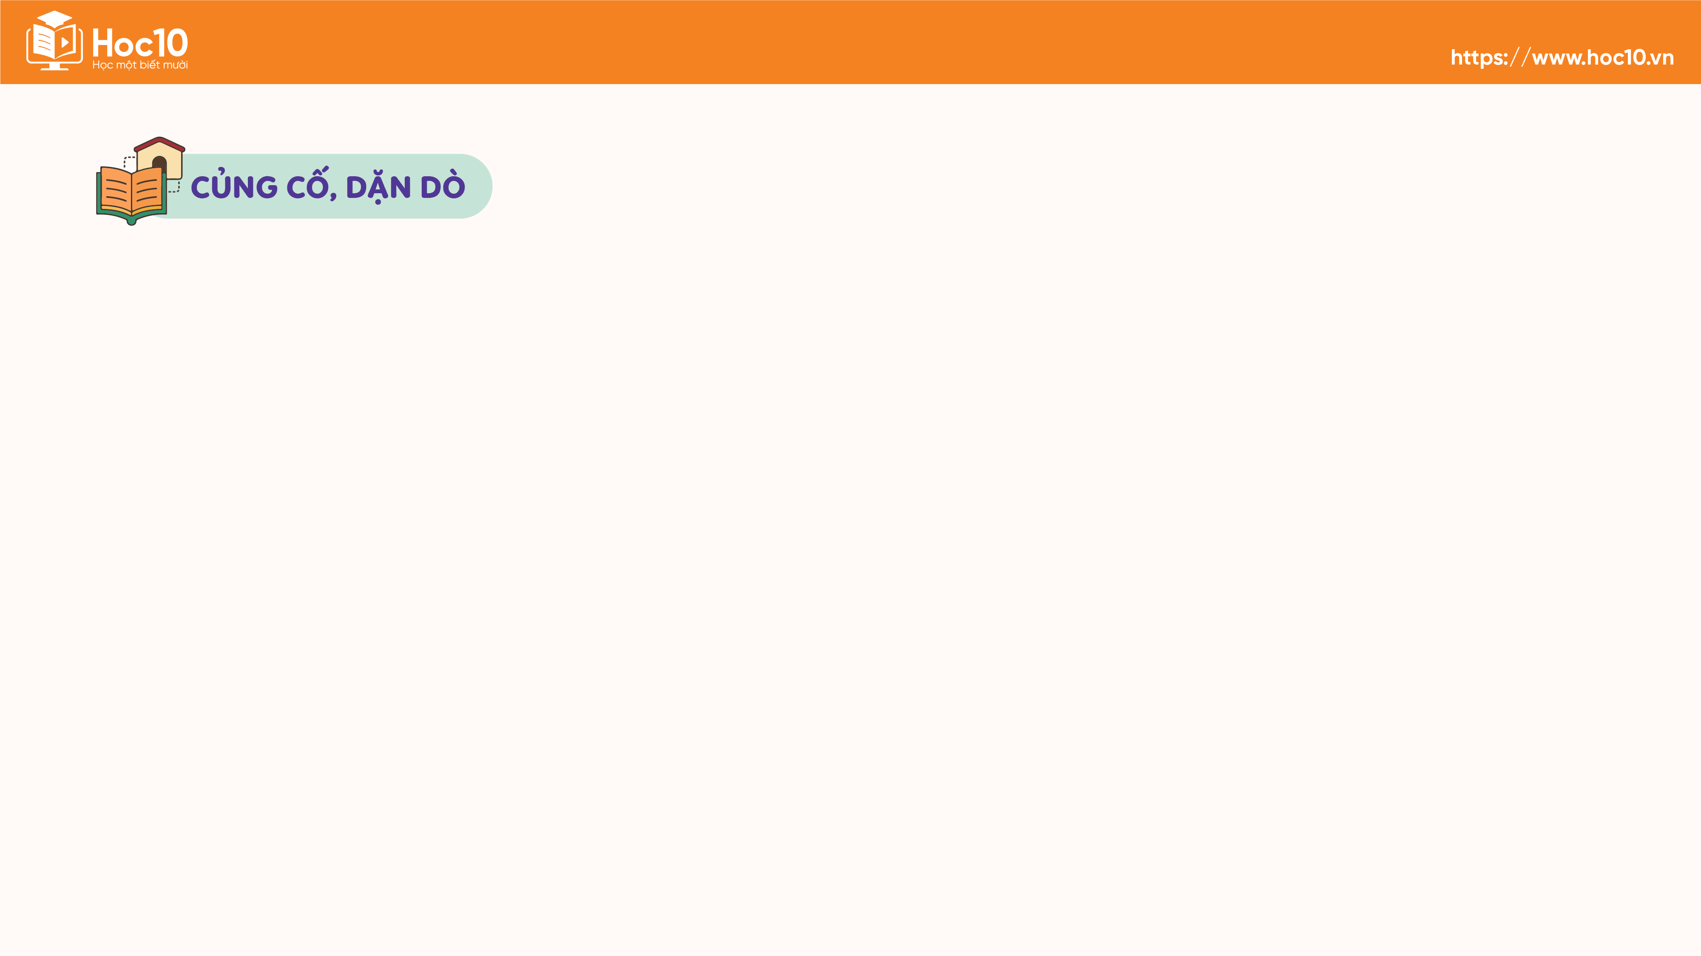
Lắng nghe GV nhận xét về tiết học.
Chuẩn bị cho Bài viết 1.
Tìm đọc một số câu chuyện, bài văn, bài thơ về bình đẳng giới; ghi chép vào phiếu bài tập đọc sách theo yêu cầu trong SGK.
Nhắc lại ý nghĩa của bài đọc Mồ côi xử kiện.

Slide 43
TỰ ĐỌC SÁCH BÁO
(Thực hiện ở nhà)

Slide 44

NHIỆM VỤ: Các em hãy tự đọc sách báo ở nhà theo những yêu cầu cho sẵn dưới đây:
1 bài văn tả người (hoặc bài báo) miêu tả hoặc cung cấp thông tin về nội dung trên.
2 câu chuyện (hoặc 1 bài thơ, 1 câu chuyện) về việc hòa giải, phân xử.

Slide 45

NHIỆM VỤ: Các em hãy viết vào Phiếu đọc sách ở nhà theo những yêu cầu cho sẵn dưới đây:
Tên bài đọc, tác giả bài đọc và tình cảm, cảm xúc của em về bài đọc (hoặc sự việc, nhân vật, hình ảnh, câu văn, câu thơ trong bài đọc).
Chuẩn bị nội dung để giới thiệu bài em đã đọc cho các bạn trong lớp.

Slide 46



Slide 47


